Slide 1
Добровольцы акции #МыВместе: на переднем крае борьбы с коронавирусом
Раксана Баширова – руководитель Волонтерского штаба ГБПОУ «СОМК»

Slide 2
Что же произошло 17 марта?

Slide 3
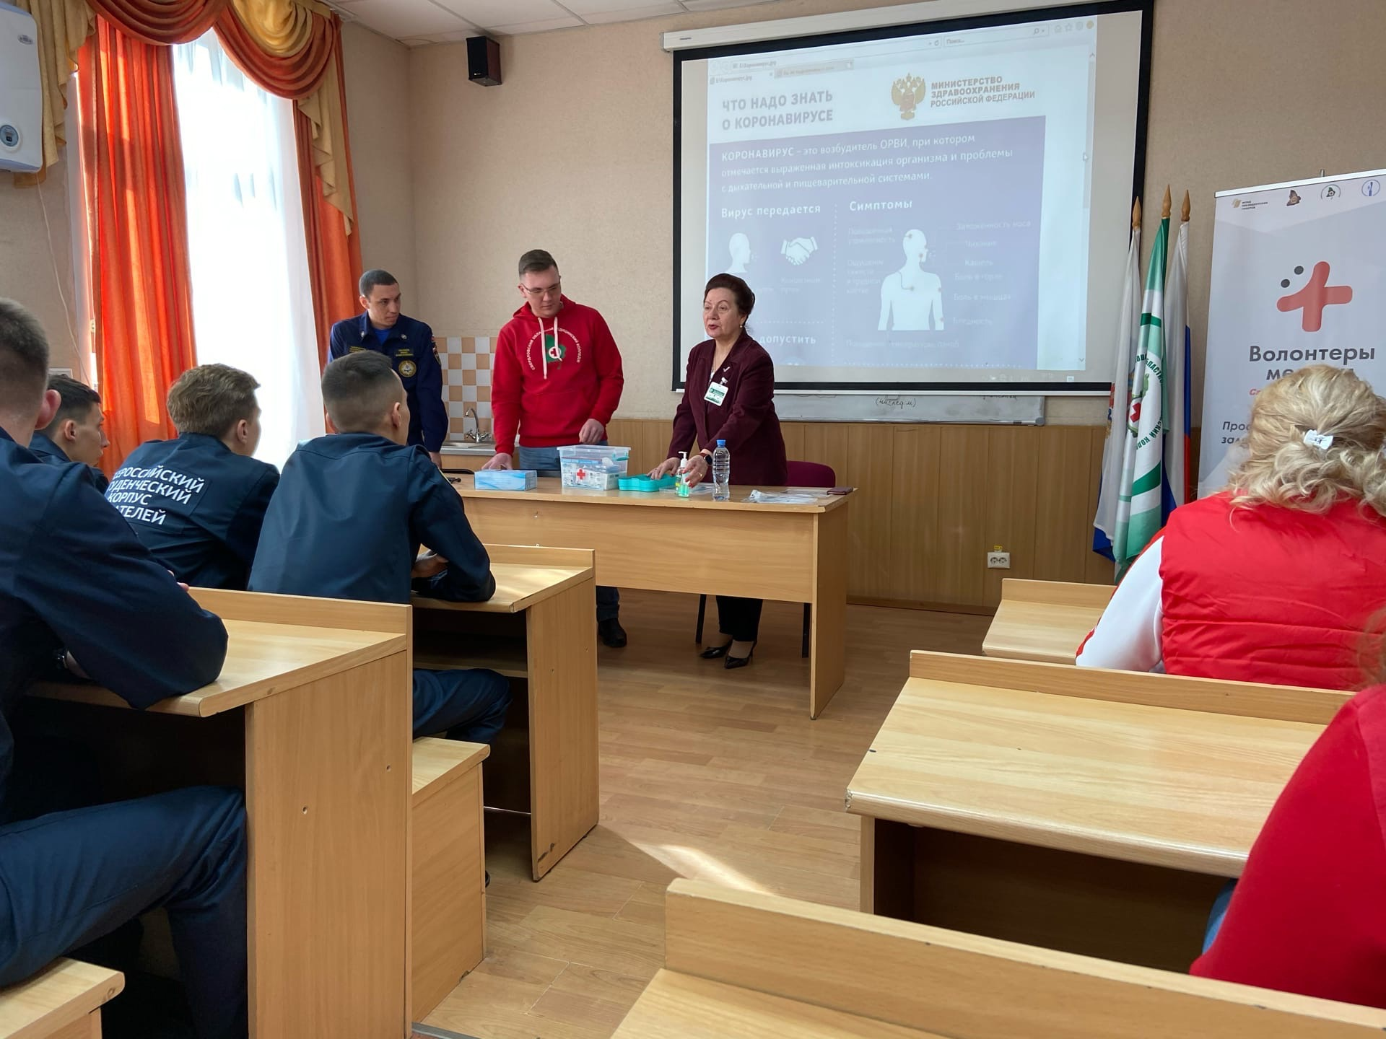
Обучение волонтеров

Slide 4
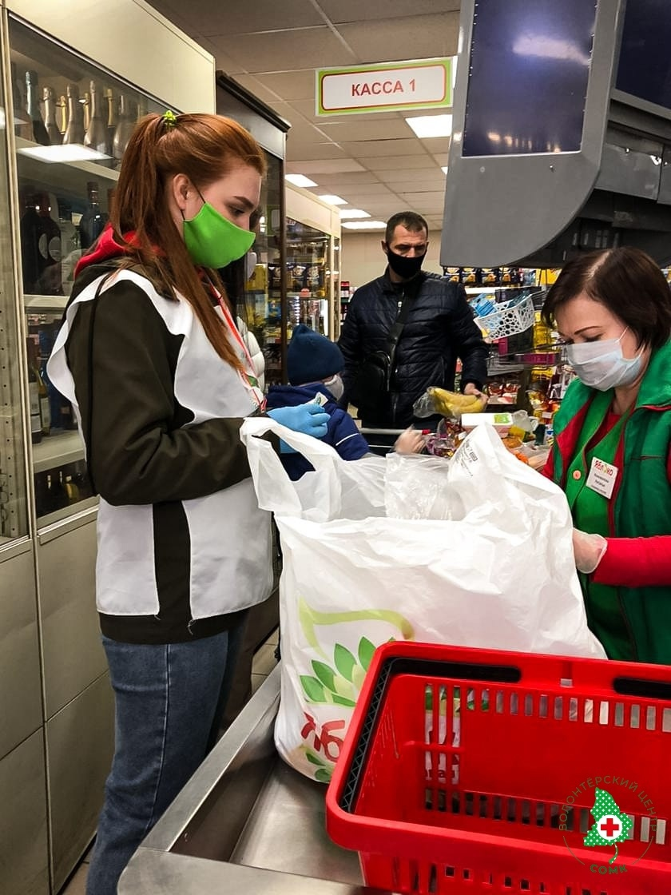
Наша первая заявка

Slide 5
… а потом

Slide 6
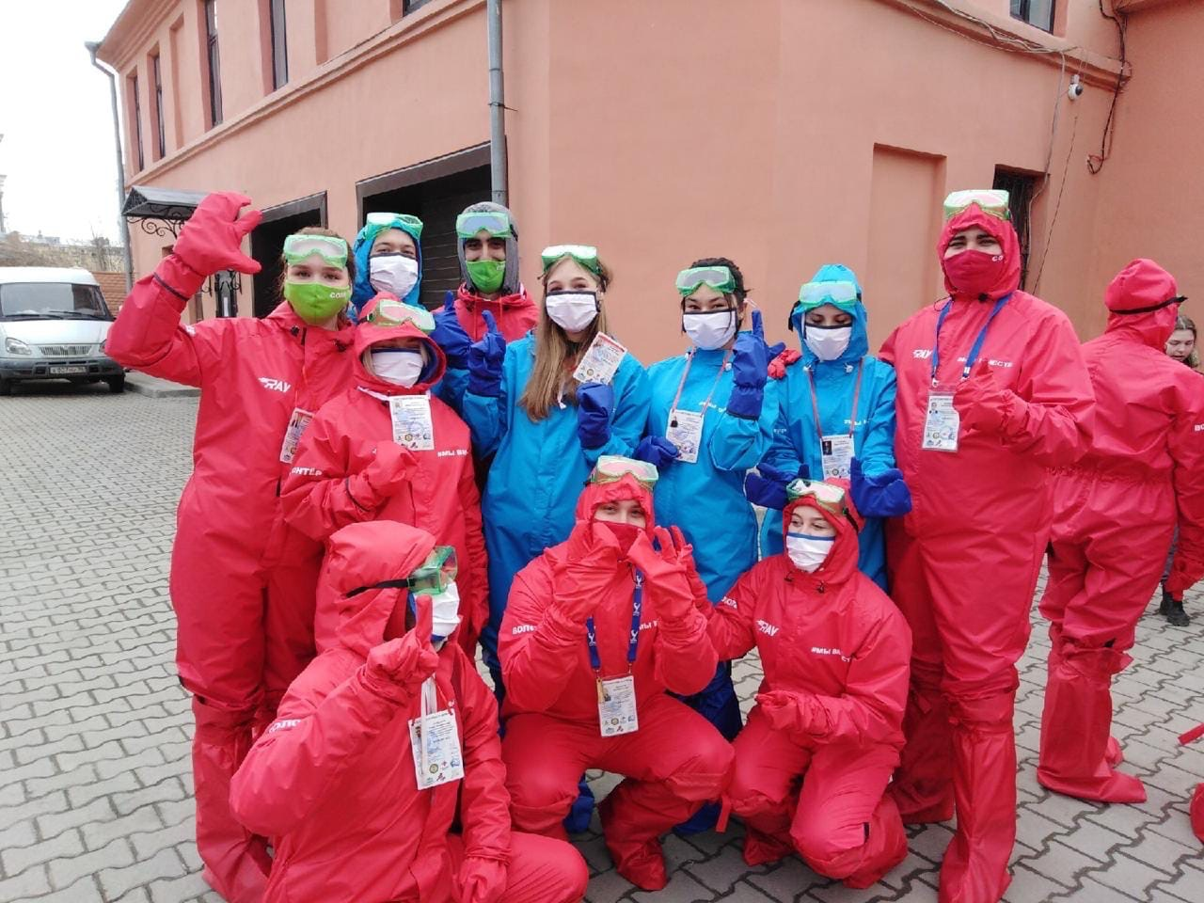
… у нас появились костюмы

Slide 7
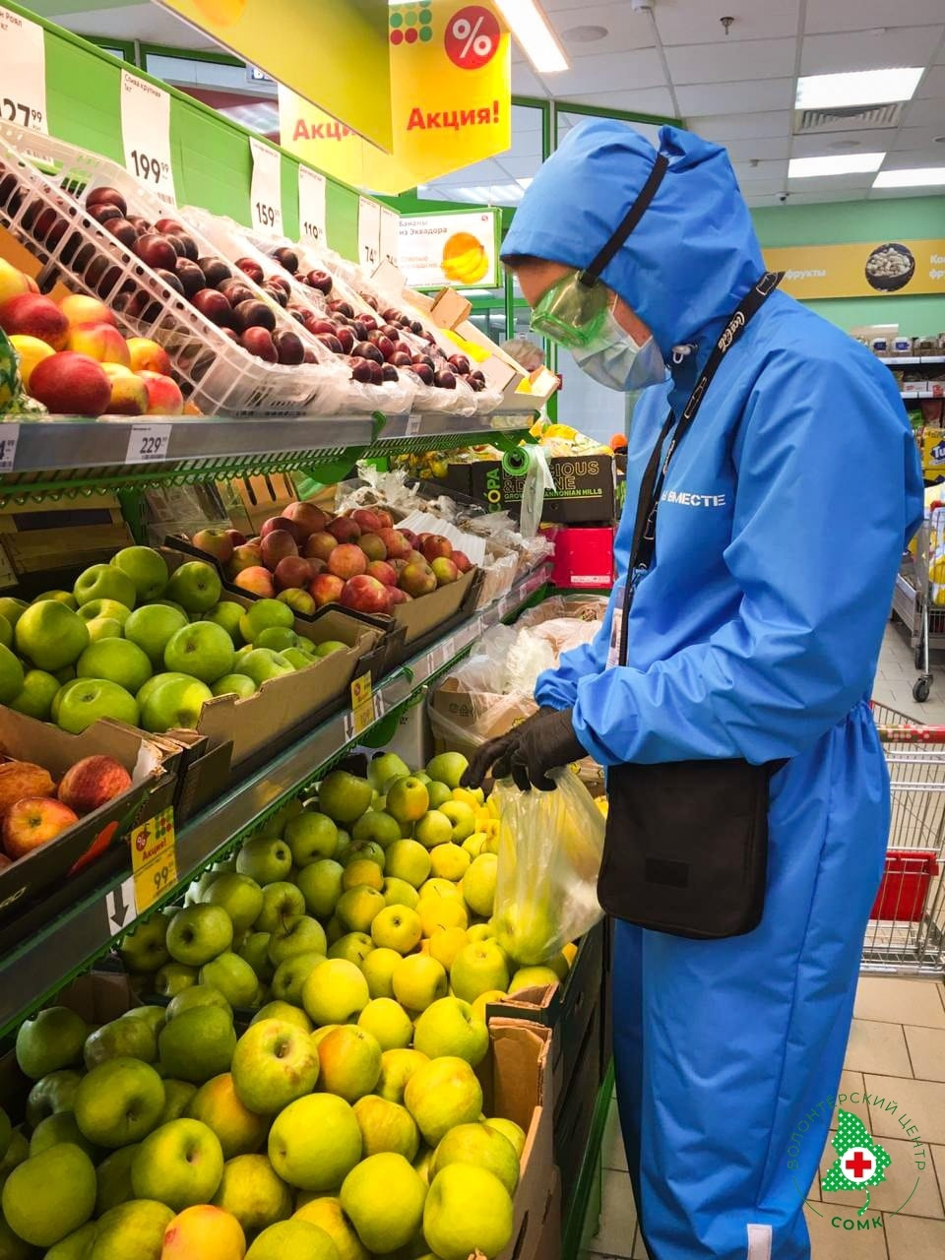
… и мы ежедневно доставляли продукты и лекарства нашим пожилым и маломобильным гражданам

Slide 8
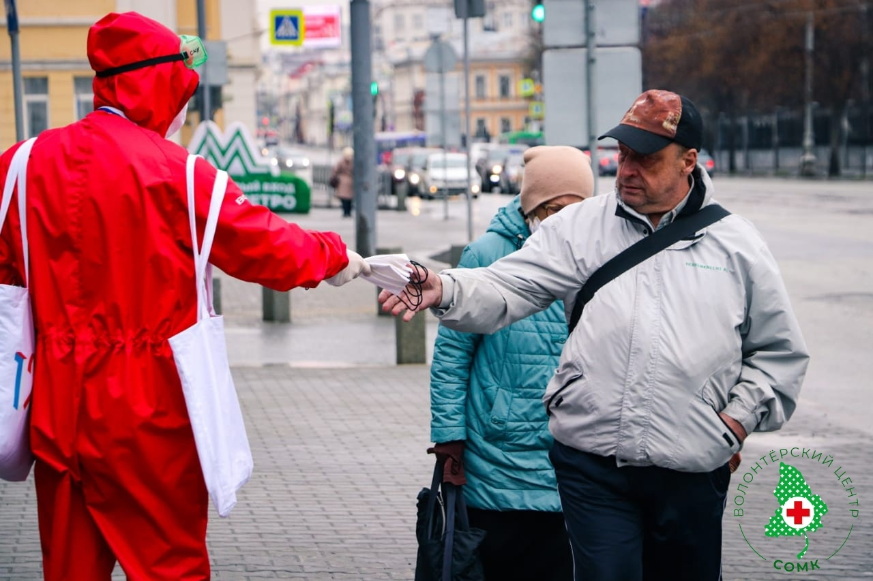
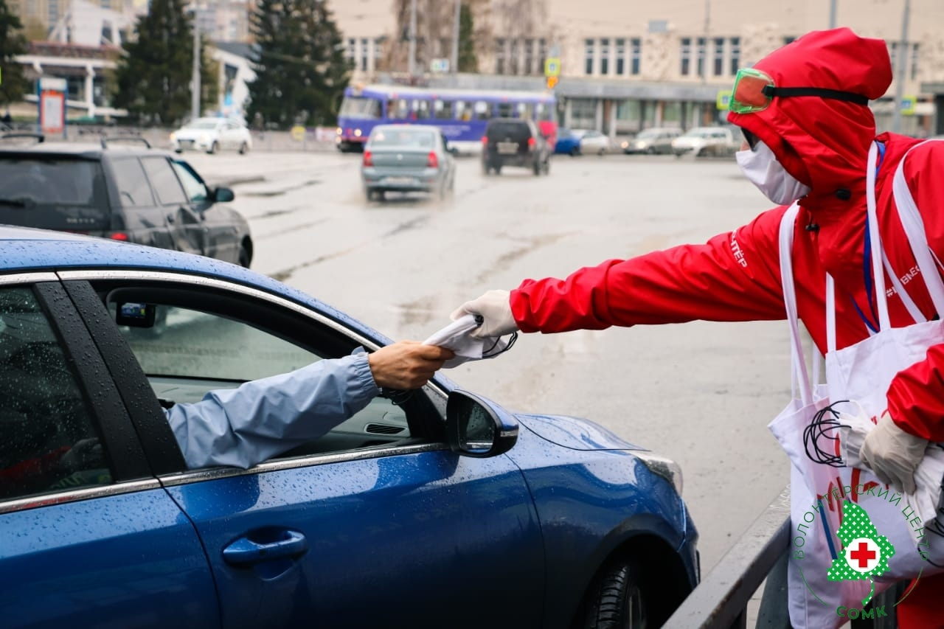
…. заботились о здоровье жителей нашей области

Slide 9
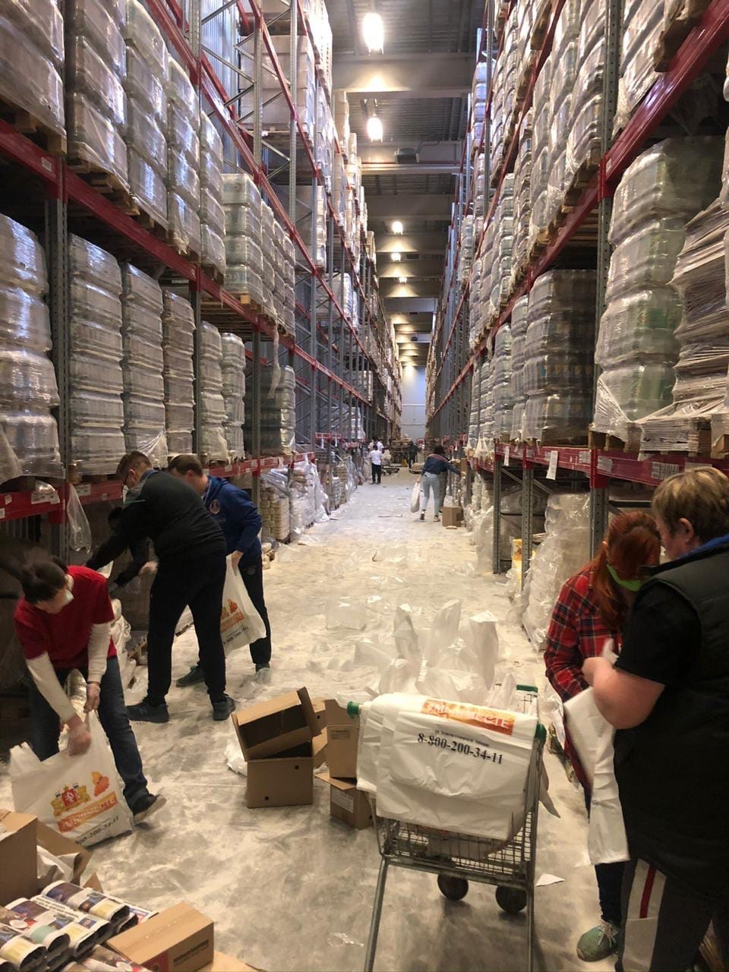
… фасовали продуктовые наборы

Slide 10
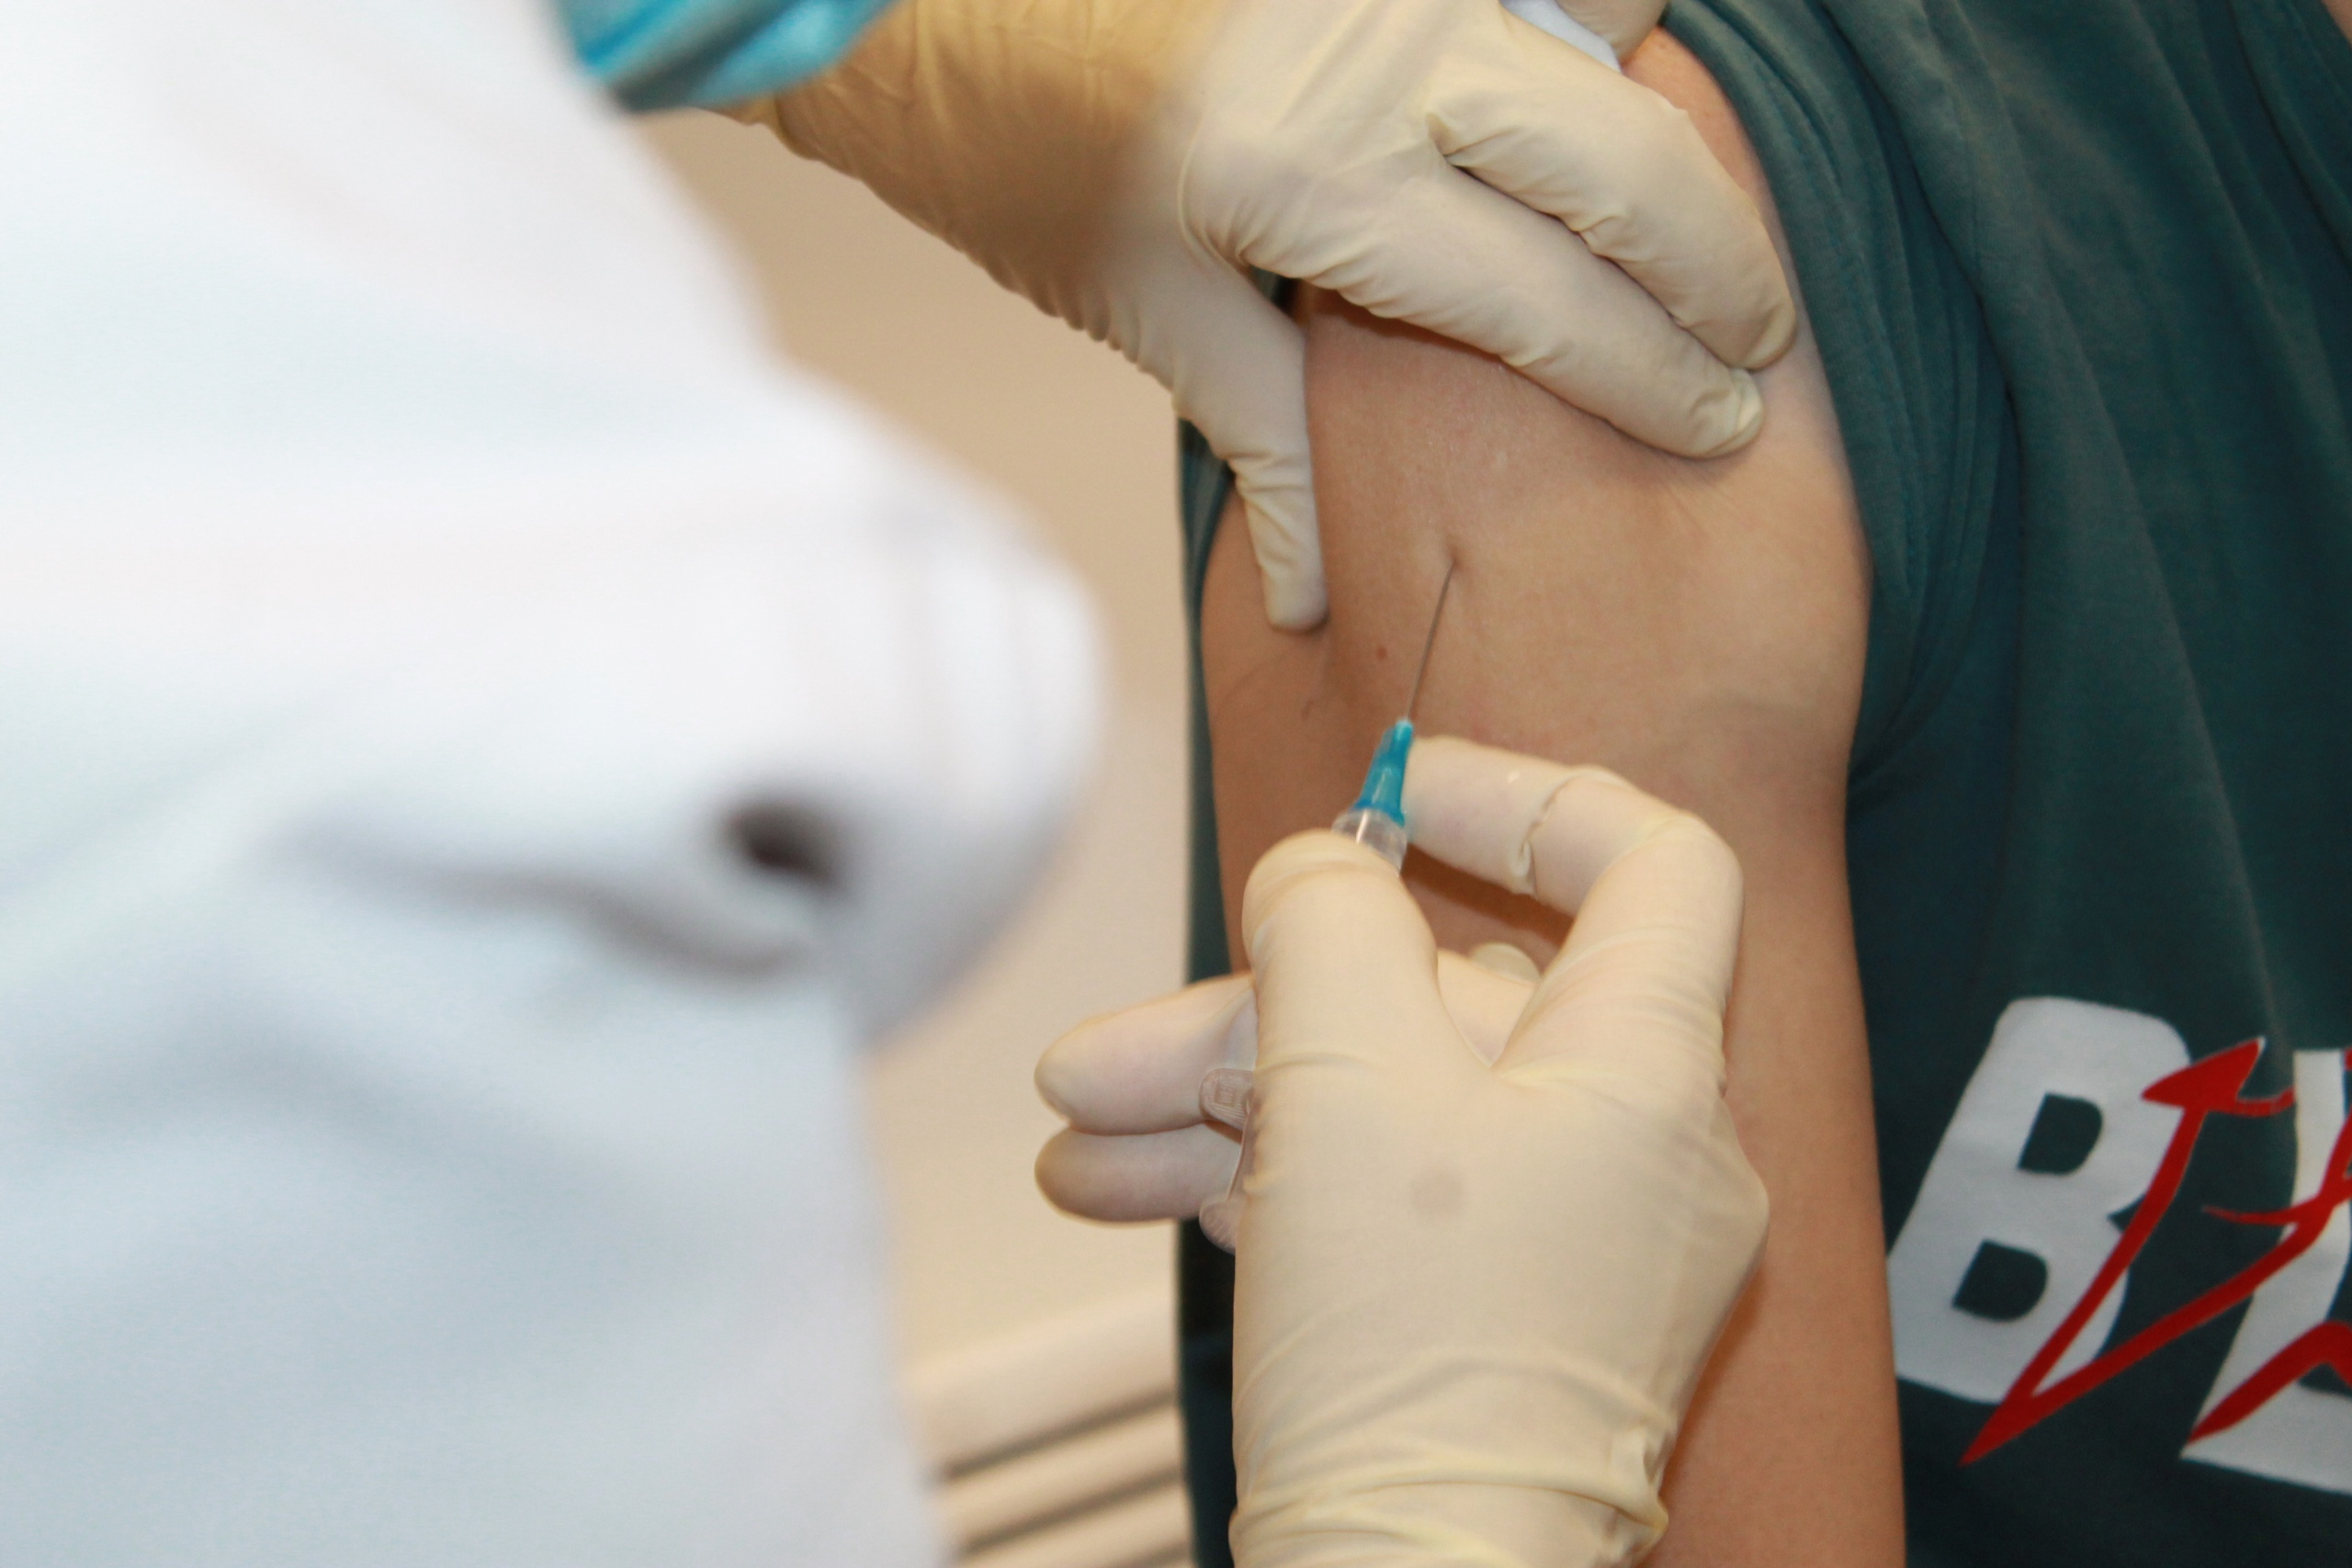
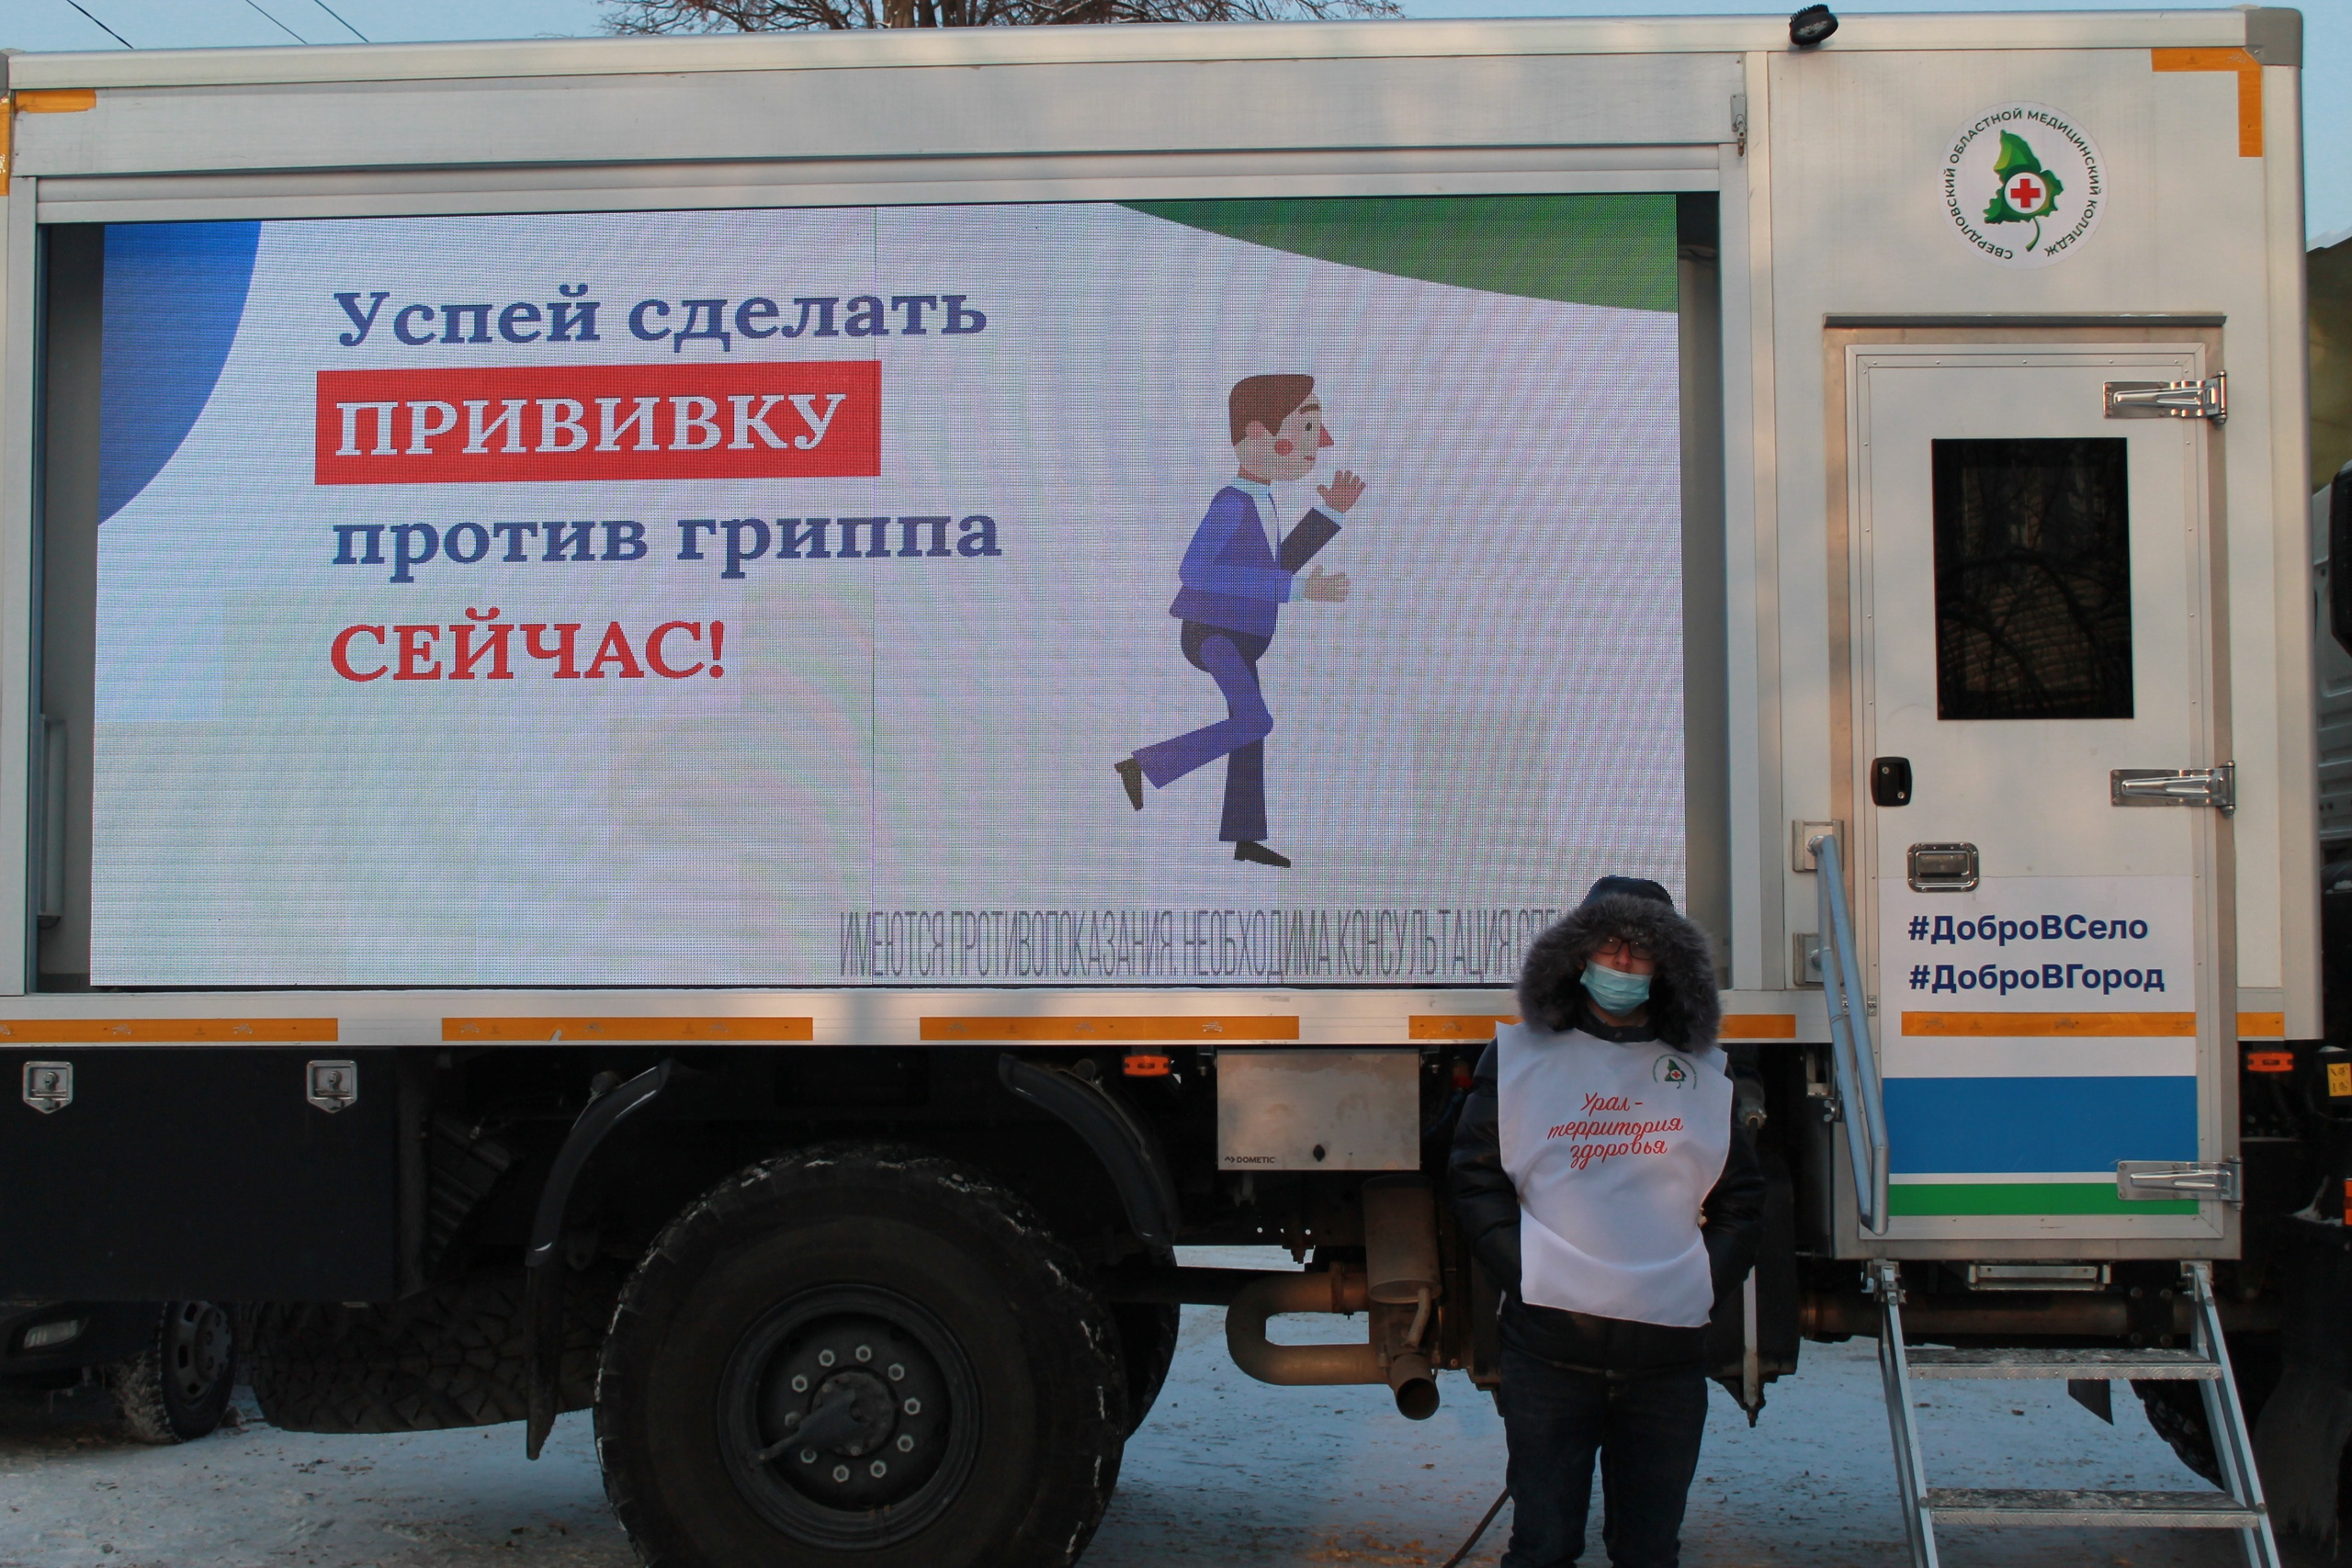
… информировали граждан о периоде вакцинации

Slide 11
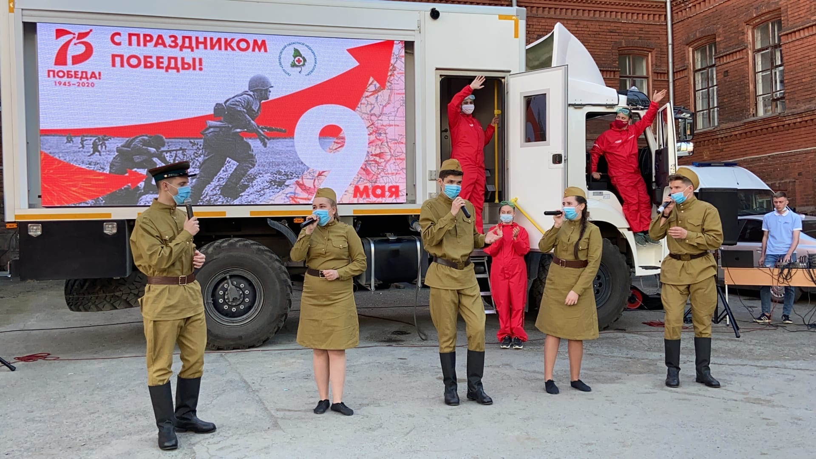
… поздравляли наших ветеранов с Великой Победой

Slide 12
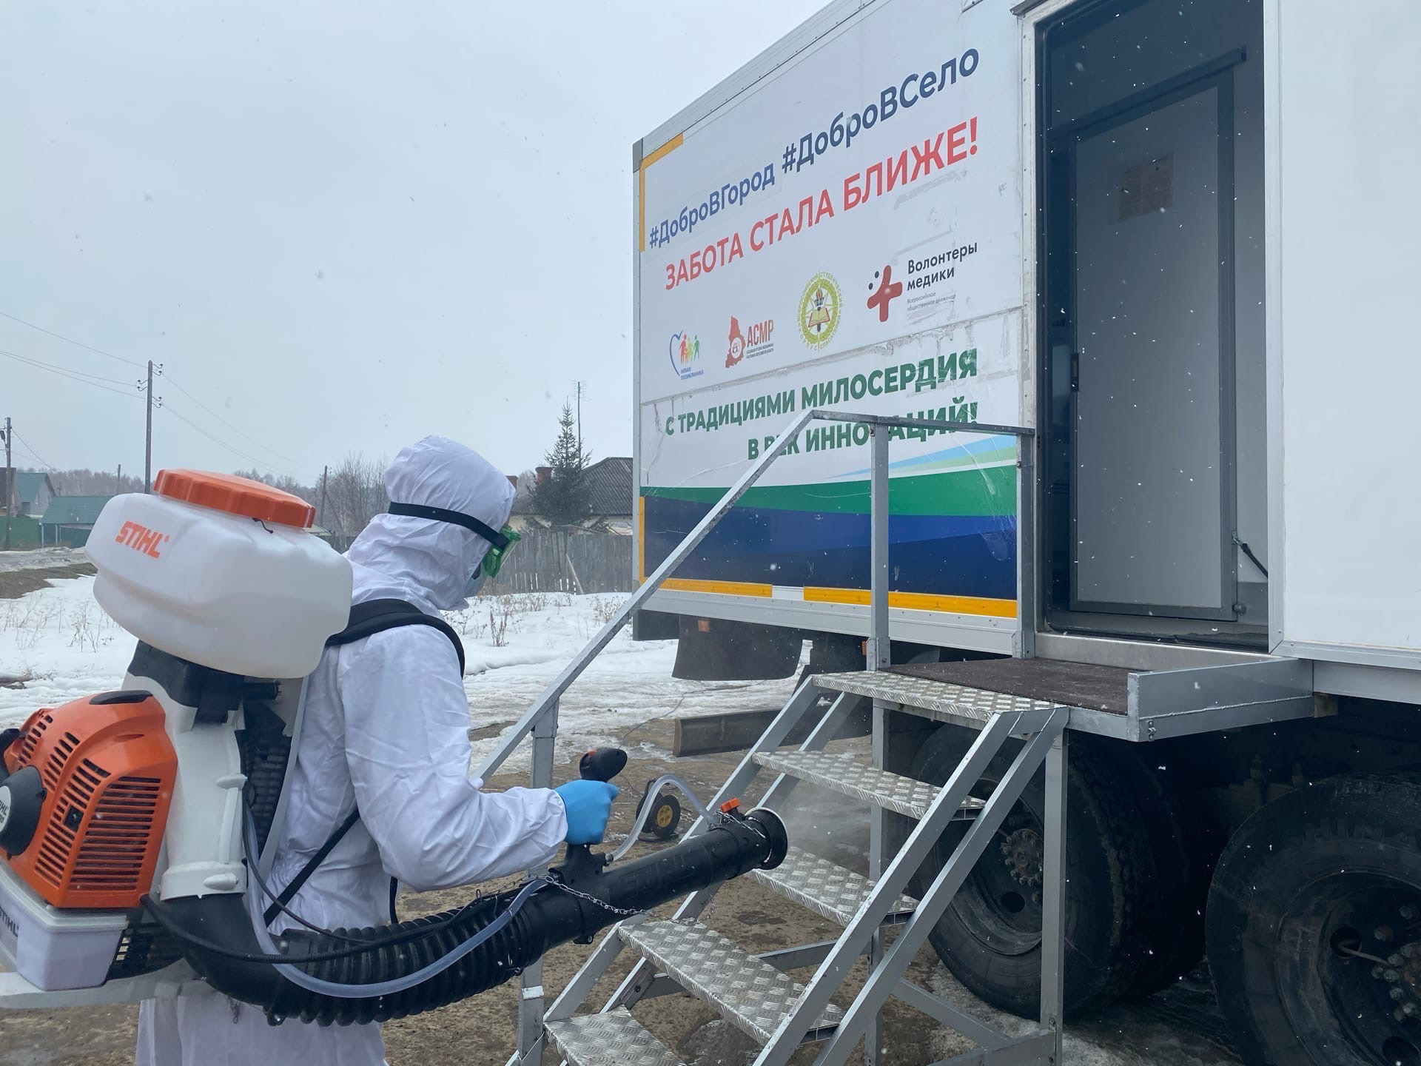
… проводили дезинфекцию помещений

Slide 13
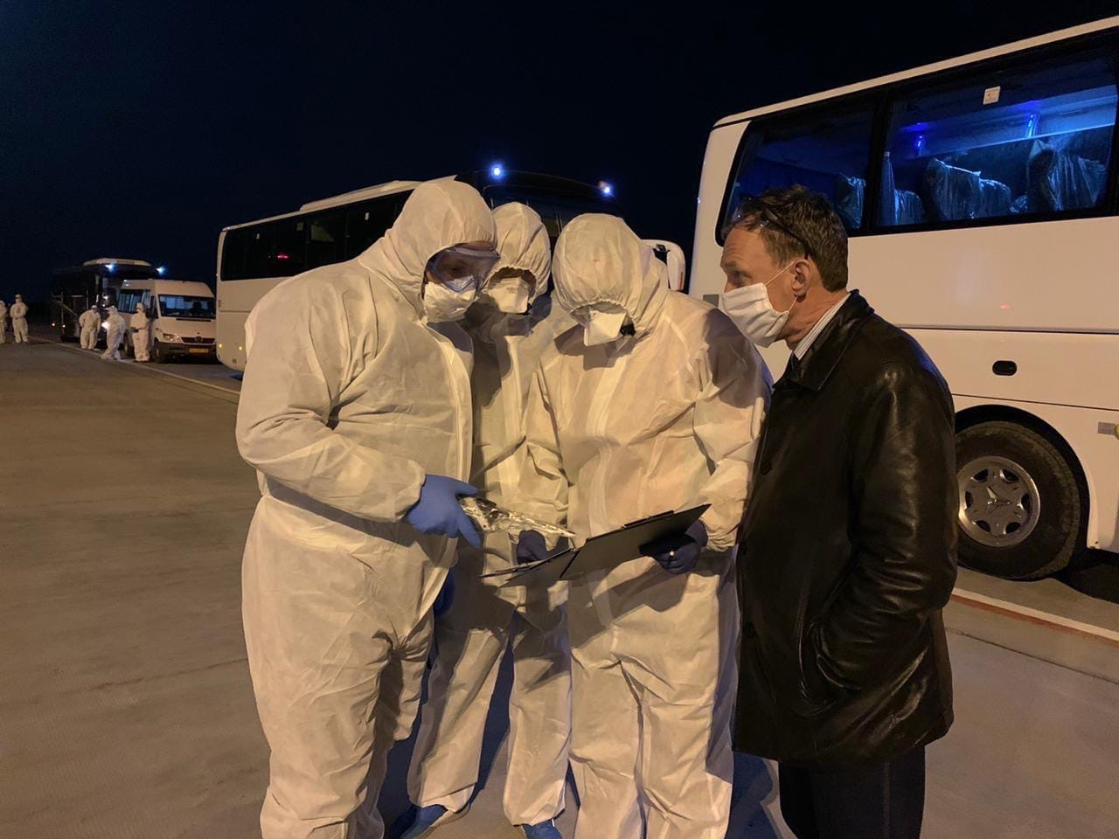
… встречали гостей из зарубежных стран

Slide 14
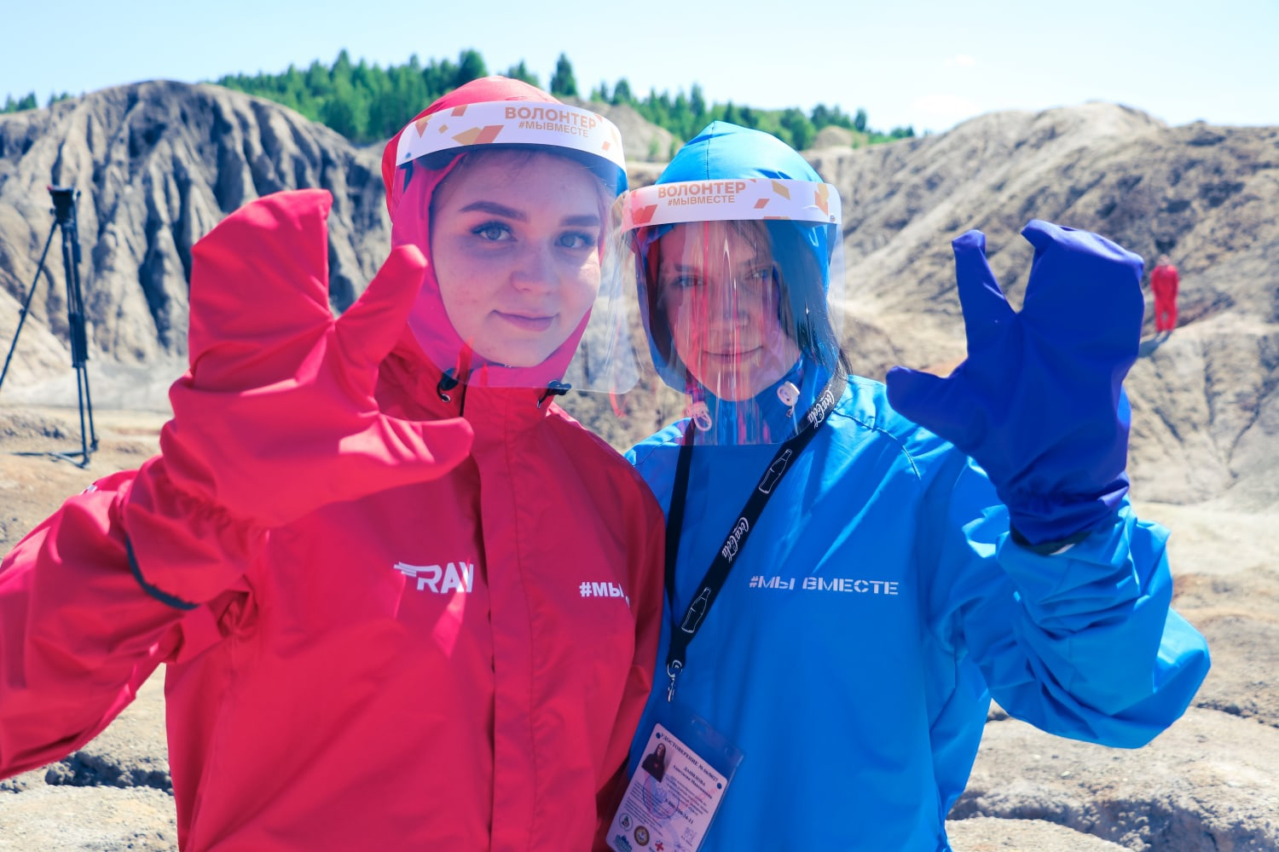
… и даже покоряли Уральский Марс

Slide 15
Немного цифр
Более 46 000 выполненных заявок по всей Свердловской области
Более 2 0000 волонтеров по всей Свердловской области
Оказывали помощь в 12 городах Свердловской области
И бесконечное количество благодарностей
487 дней работы в штабе

Slide 16
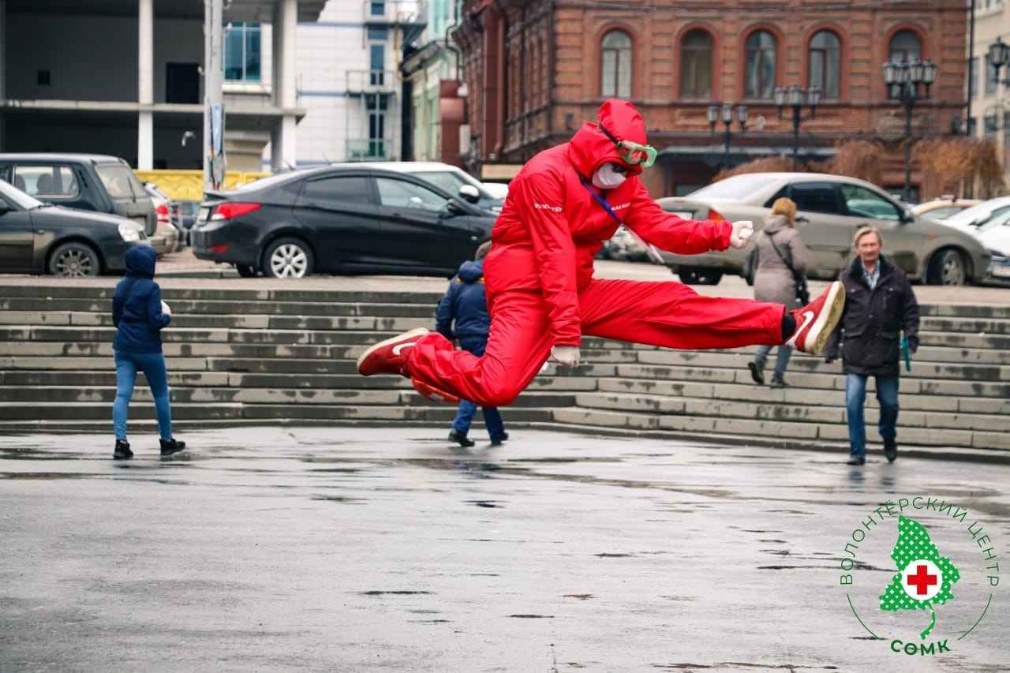
Спасибо за внимание!

Slide 17
Добровольцы акции #МыВместе: на переднем крае борьбы с коронавирусом
Раксана Баширова – руководитель Волонтерского штаба ГБПОУ «СОМК»

